Slide 1
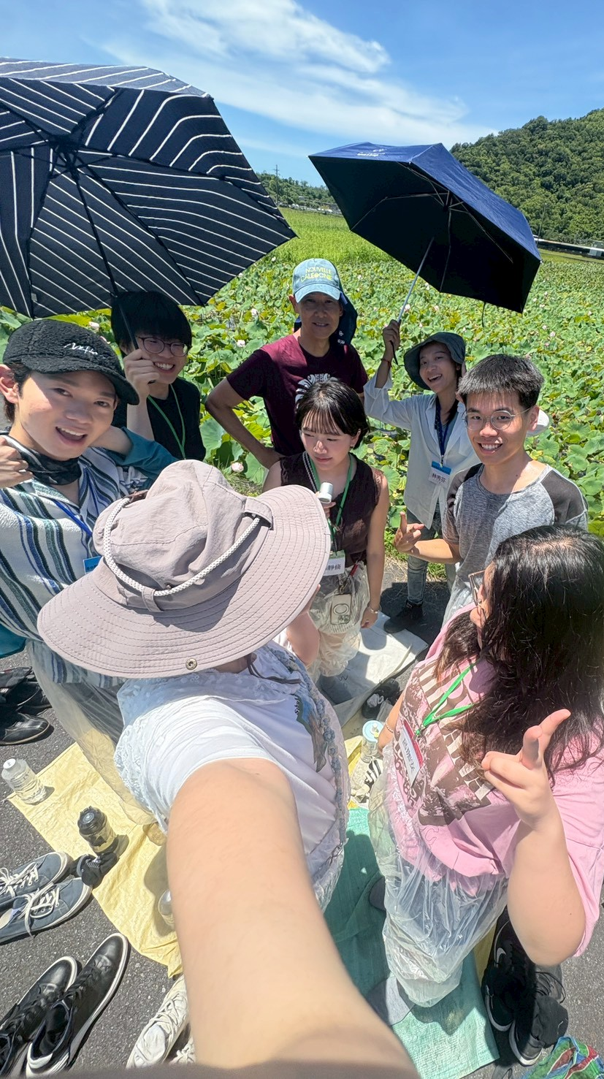

AQUA TEAM
從農產品到品牌
一套讓小農從 0 開始打造田園生活的工具包
From Crop to Brand · 作物一物多用 × 品牌黏著度 × 穩定收入模式
五天四夜農村採訪 · 田園夢的實踐提案

Slide 2



開場 · THE CHALLENGE
許多人有田園夢，卻倒在現實裡
我們發現，農村體驗與小農創業最大的難關不是熱情，而是「經濟能不能撐下去」。這套工具包就是為了回答這個問題。
01
02
03
作物一物多用
品牌與口碑
穩定收入模式
榨乾每一分價值，讓作物做出最有效的利用
從只來一次，到建立長期關係、還推薦朋友
最重要的一步：讓收入可預測、可複製
AQUA TEAM
02

Slide 3
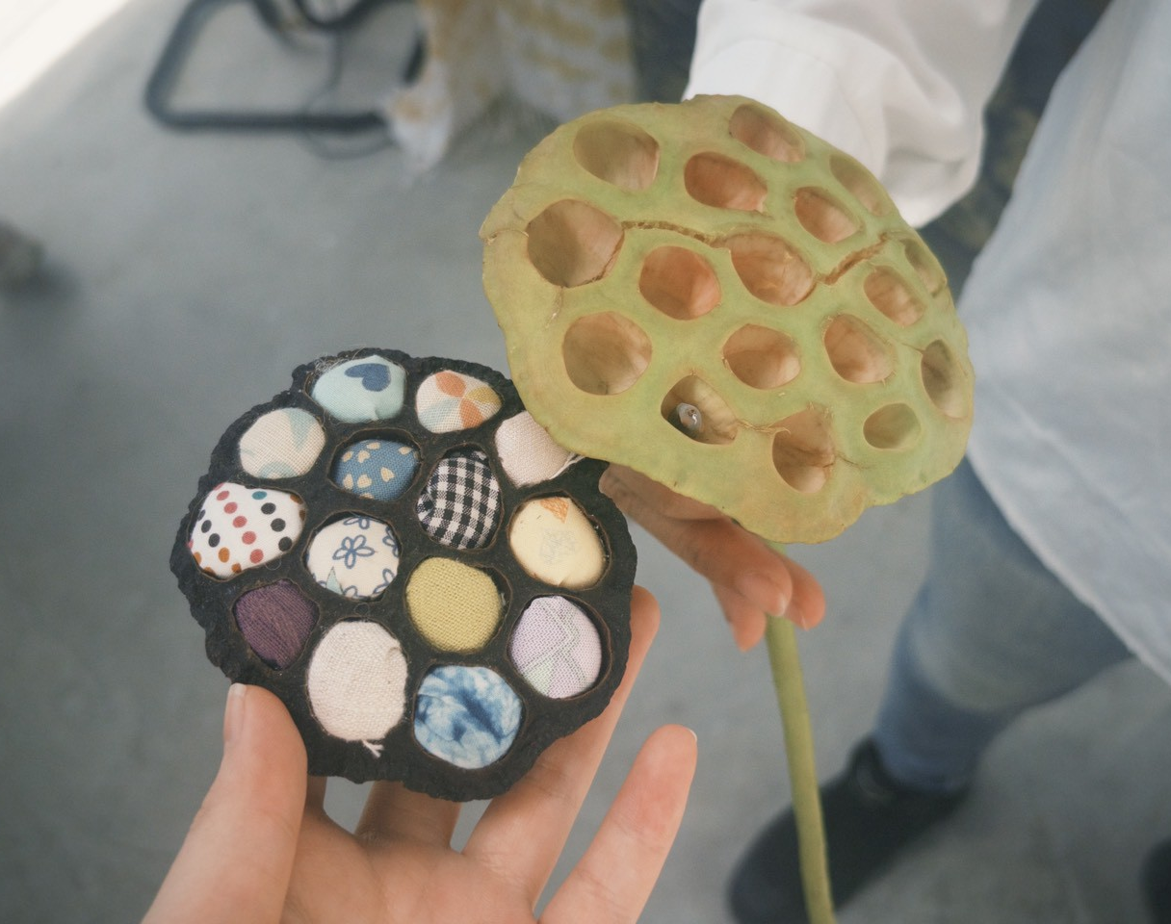

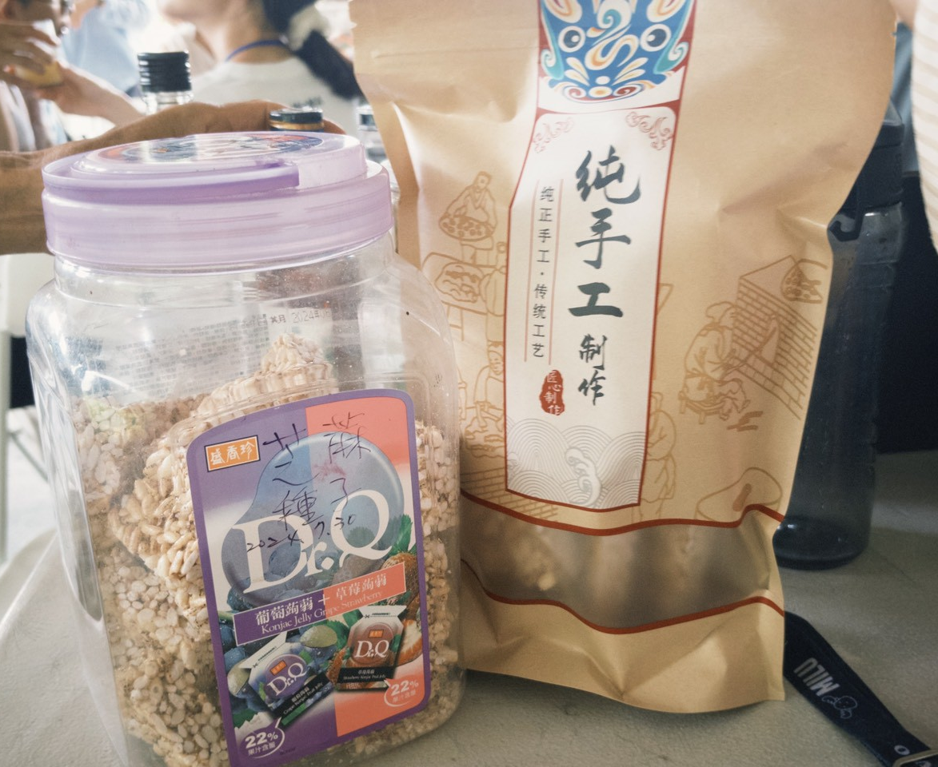
PART 01
作物如何一物多用
From Crop to Brand — 從農產品到品牌的七步驟工作流程
AQUA TEAM
03

Slide 4







TOOLKIT OVERVIEW
農產加工品牌 Toolkit ｜ 七個步驟
STEP 1
STEP 2
STEP 3
STEP 4
作物資源盤點
顧客需求地圖
加工可能性
案例與靈感庫
找出作物特性、剩餘資源與在地優勢
明確定義目標客群與市場需求
一個作物對應多元加工方向
國內外成功案例與跨領域合作
STEP 5
STEP 6
STEP 7
在地合作網絡
品牌故事模板
MVP 驗證
串聯小農、加工廠、設計、學研
建立品牌理念、特色與地方價值
小量試作、測試市場、持續優化
https://tjimmy0113.github.io/tu-lu-toolkit/
AQUA TEAM
04

Slide 5
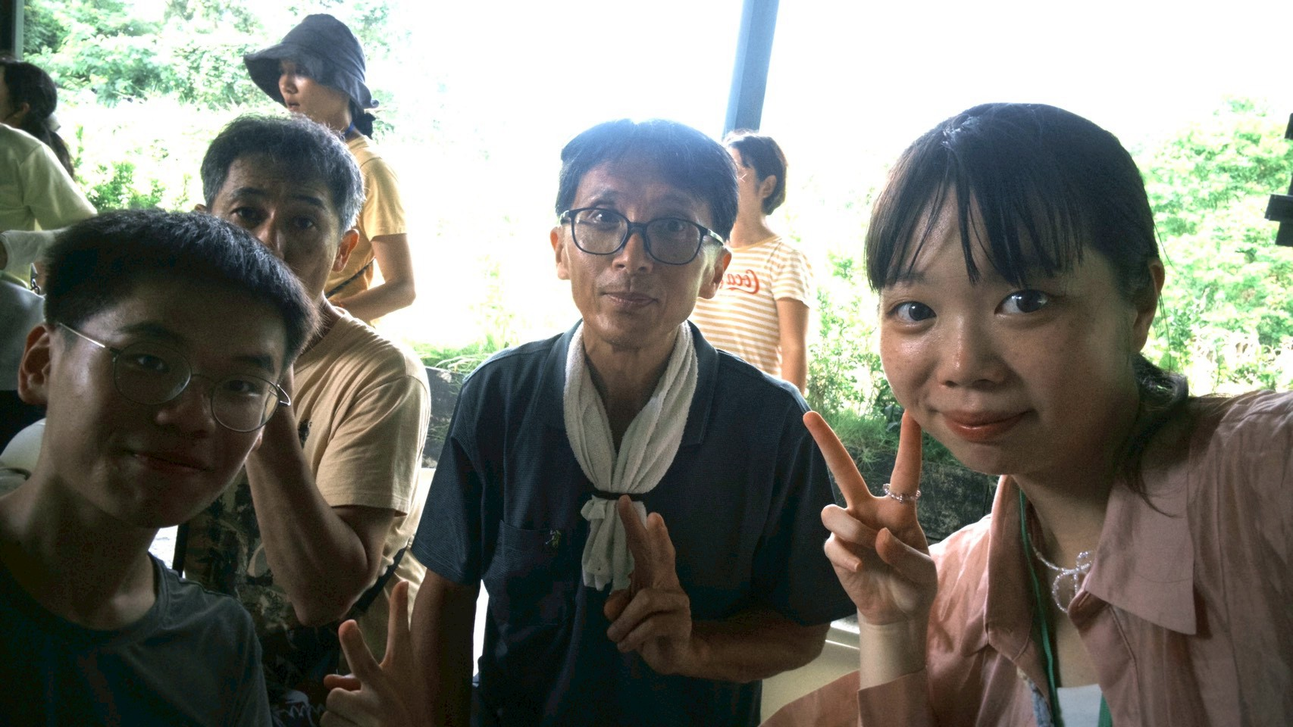

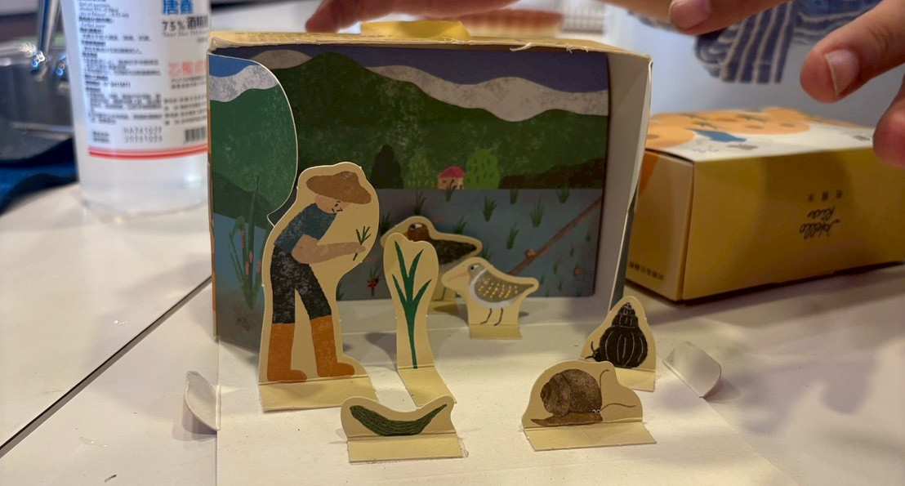
從「種出農產品」，
走向
「創造品牌價值」。
重新認識作物、探索加工可能、連結在地資源與市場需求，讓每位小農都能用系統化流程，把農產品變成有故事、有特色、有競爭力的品牌。
AQUA TEAM
08

Slide 6
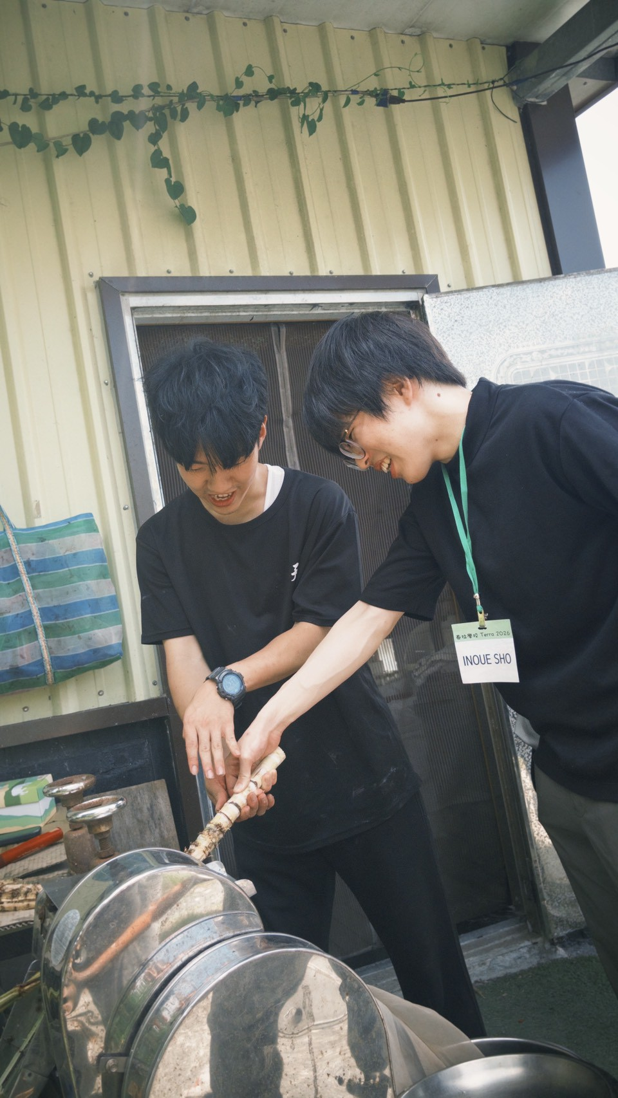

PART 02
品牌黏著度與口碑
信任 → 情感 → 回購：讓一次購買變成長期關係
AQUA TEAM
09

Slide 7
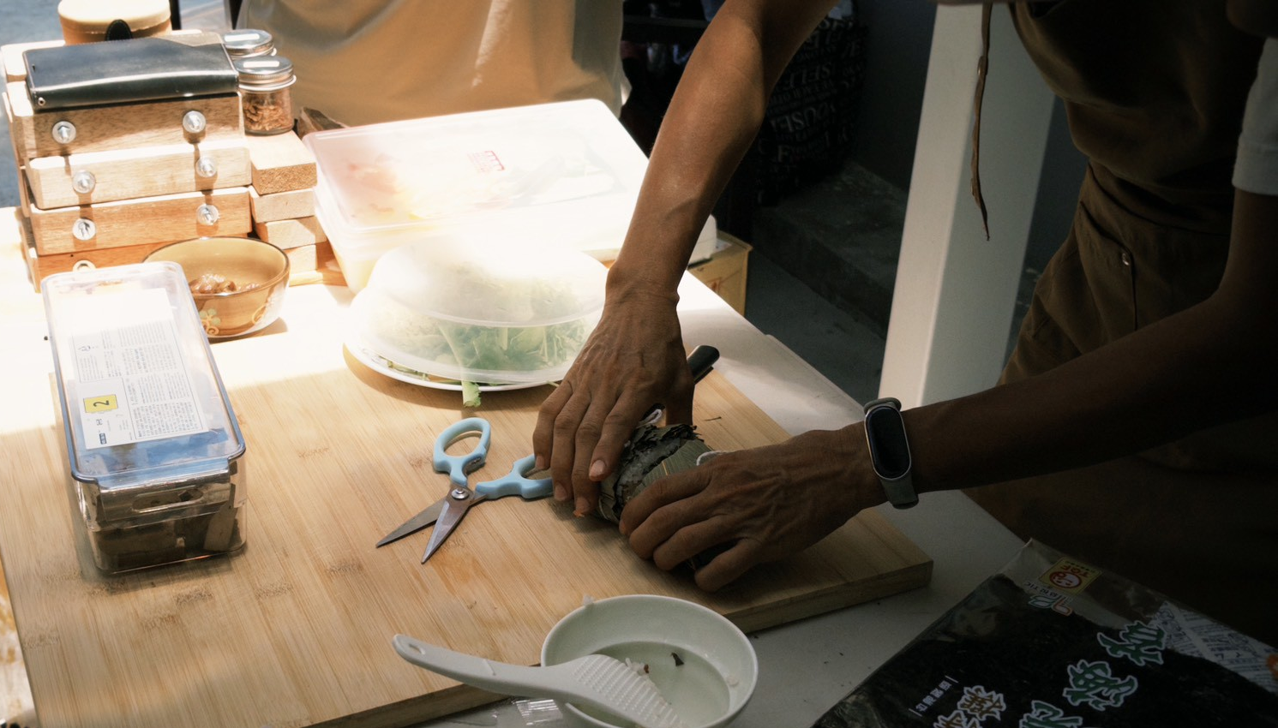



品牌三步驟 · THE MODEL
口碑，其實是三個階段的累積
TRUST
EMOTION
REPURCHASE
信任
情感
回購
讓消費者敢第一次買
讓消費者願意留下來
讓一次購買變成習慣
信任讓人願意第一次購買；情感讓人願意留下來；回購讓關係變成長期習慣。
AQUA TEAM
10

Slide 8
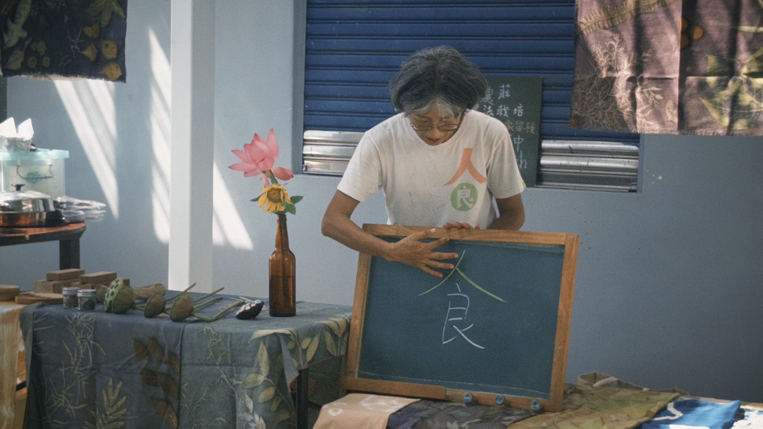



1
STEP 1 · TRUST
建立信任：讓人願意第一次購買
農產品最大的問題是「不確定」——是否天然、是否安全、為什麼比較貴。
降低資訊不對稱
知識教育
真實故事
農場／工廠參訪、QR code 產地追溯、生產影片，讓消費者看見產品怎麼被做出來。
定期分享健康與自然農法的價值，讓消費者理解表層之下的意義。
比起企業包裝，人更相信「真實的人」——農夫日常、創立故事、土地與文化。
消費者信任的不是產品本身，而是「人」與整個生產過程。
AQUA TEAM
11

Slide 9
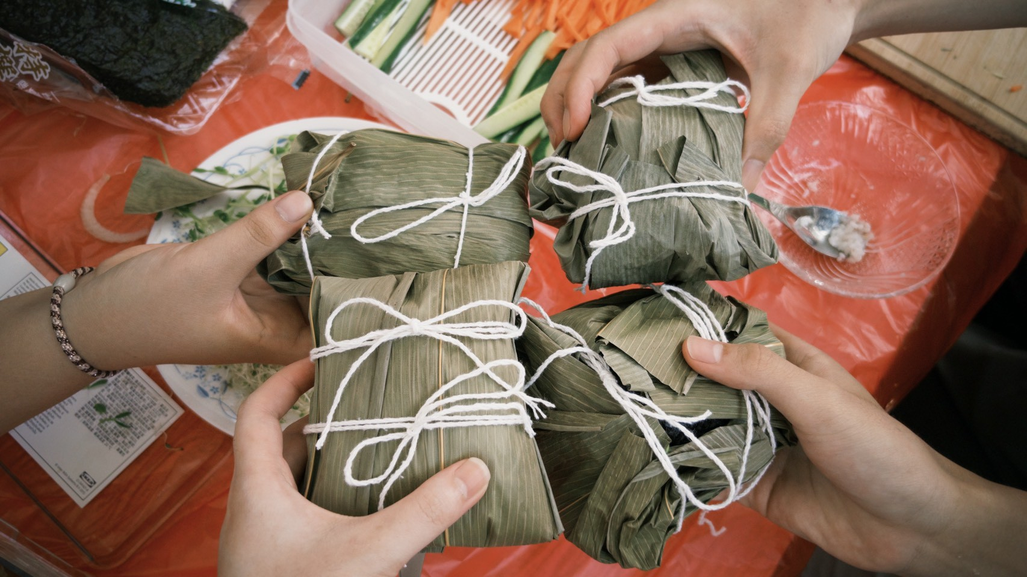



2
STEP 2 · EMOTION
建立情感：讓人願意留下來
信任建立後，下一步不是推銷，而是讓消費者進入品牌的世界。
沉浸式體驗
人與人的連結
生活化滲透
採收、DIY 加工、農場活動，讓顧客透過親身參與留下記憶。
農夫本人下場導覽，建立真正有溫度的互動關係。
經營社群帳號、分享食譜內容、真實 KOL 分享，讓品牌進入日常。
情感連結，讓品牌從「一次買賣」變成「一段關係」。
AQUA TEAM
12

Slide 10
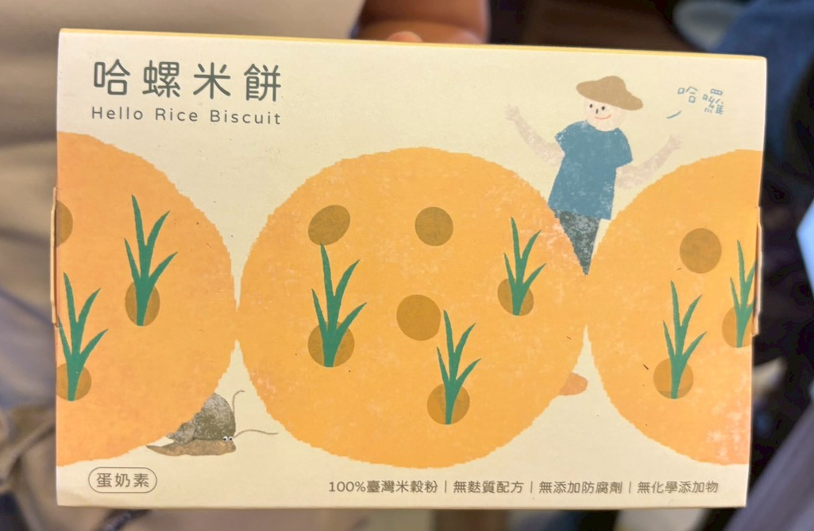



3
STEP 3 · REPURCHASE
建立回購：讓習慣自己發生
重點是：如何讓一次購買，變成長期的消費習慣。
回購機制
訂閱模式
社群擴散
會員制度、集點、折扣，讓回購更簡單、更有誘因。
定期農產箱、季節配送，顧客不必每次思考，固定收到。
推薦獎勵、帶朋友活動，讓老顧客變成品牌的推廣者。
回購來自便利、習慣，以及品牌持續的存在感。
AQUA TEAM
13

Slide 11

PART 03
收入模式
最重要的一步：把熱情變成可預測、可持續的現金流
AQUA TEAM
14

Slide 12






REVENUE STREAMS
七大收入來源
加工品銷售
會員制度
體驗活動
學校合作
果乾、果醬、茶包、米製品、禮盒
一般／熟客／VIP，消費累積或年費
試吃會、手作課、農場參觀、親子採果
校外教學、食農教育、課程包、教具
主要現金流
提高回購率
創造回訪價值
穩定合作收入
作物認購
推薦與團購
教具教材
預購下一季農產或加工品
企業禮盒、社區團購
食農教育包、種植包、學習單
提前取得資金
擴大客源
延伸教育價值
AQUA TEAM
15

Slide 13


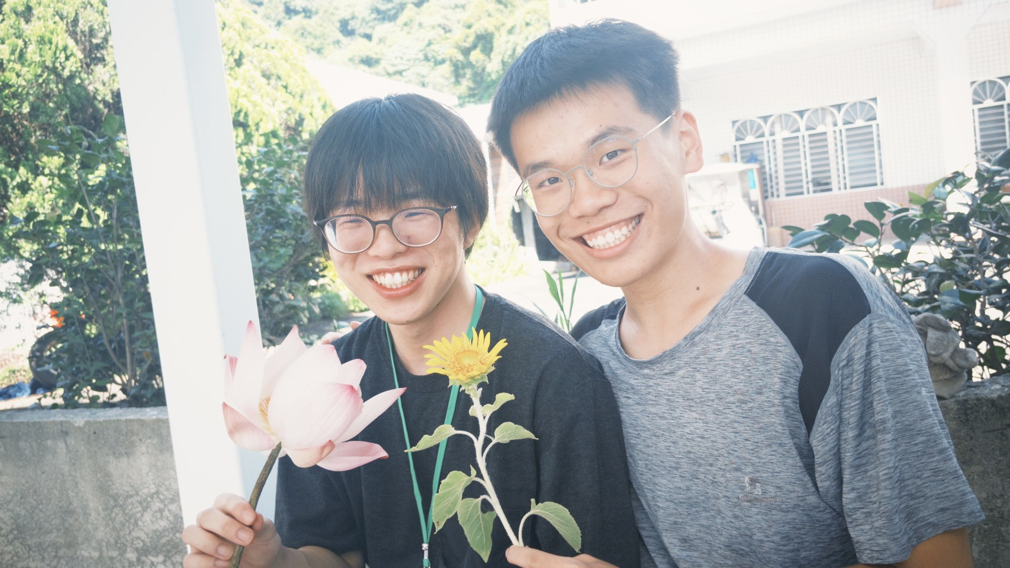
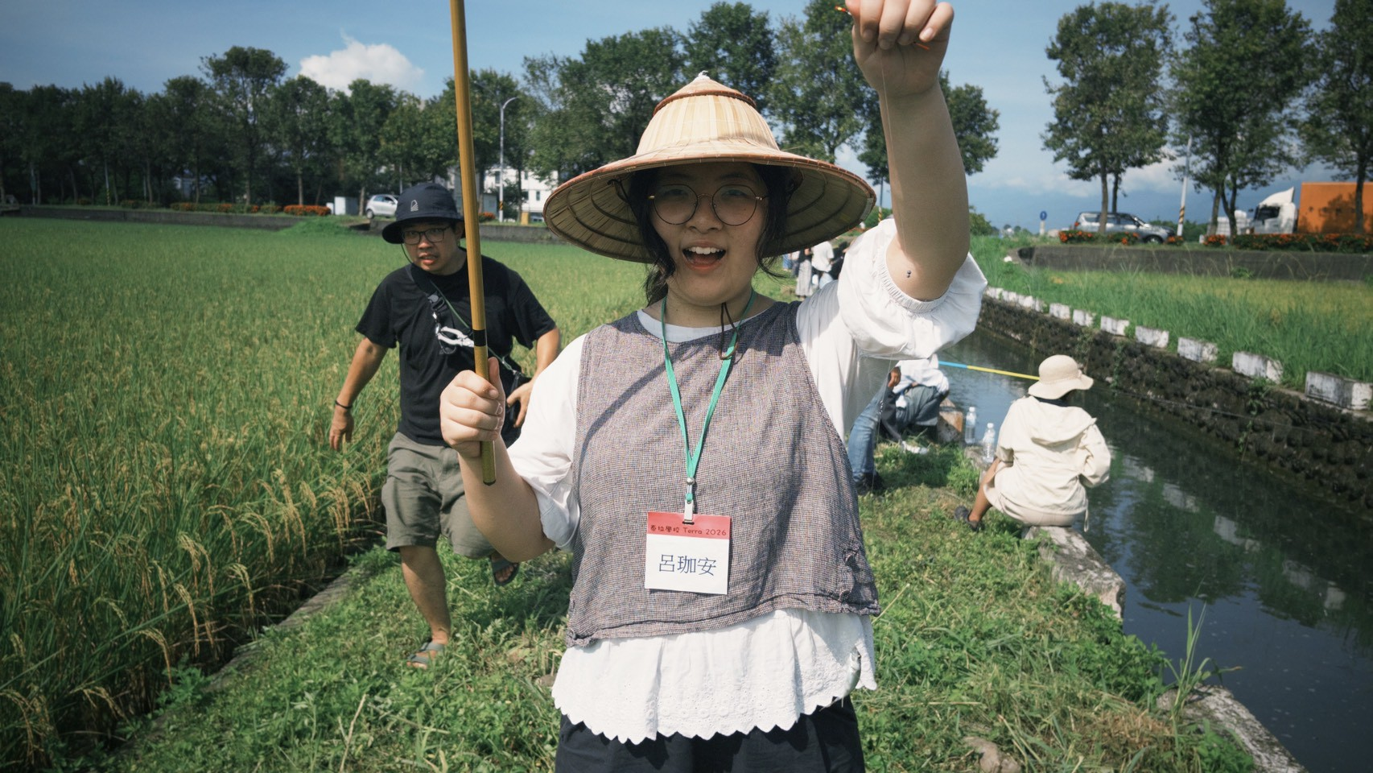
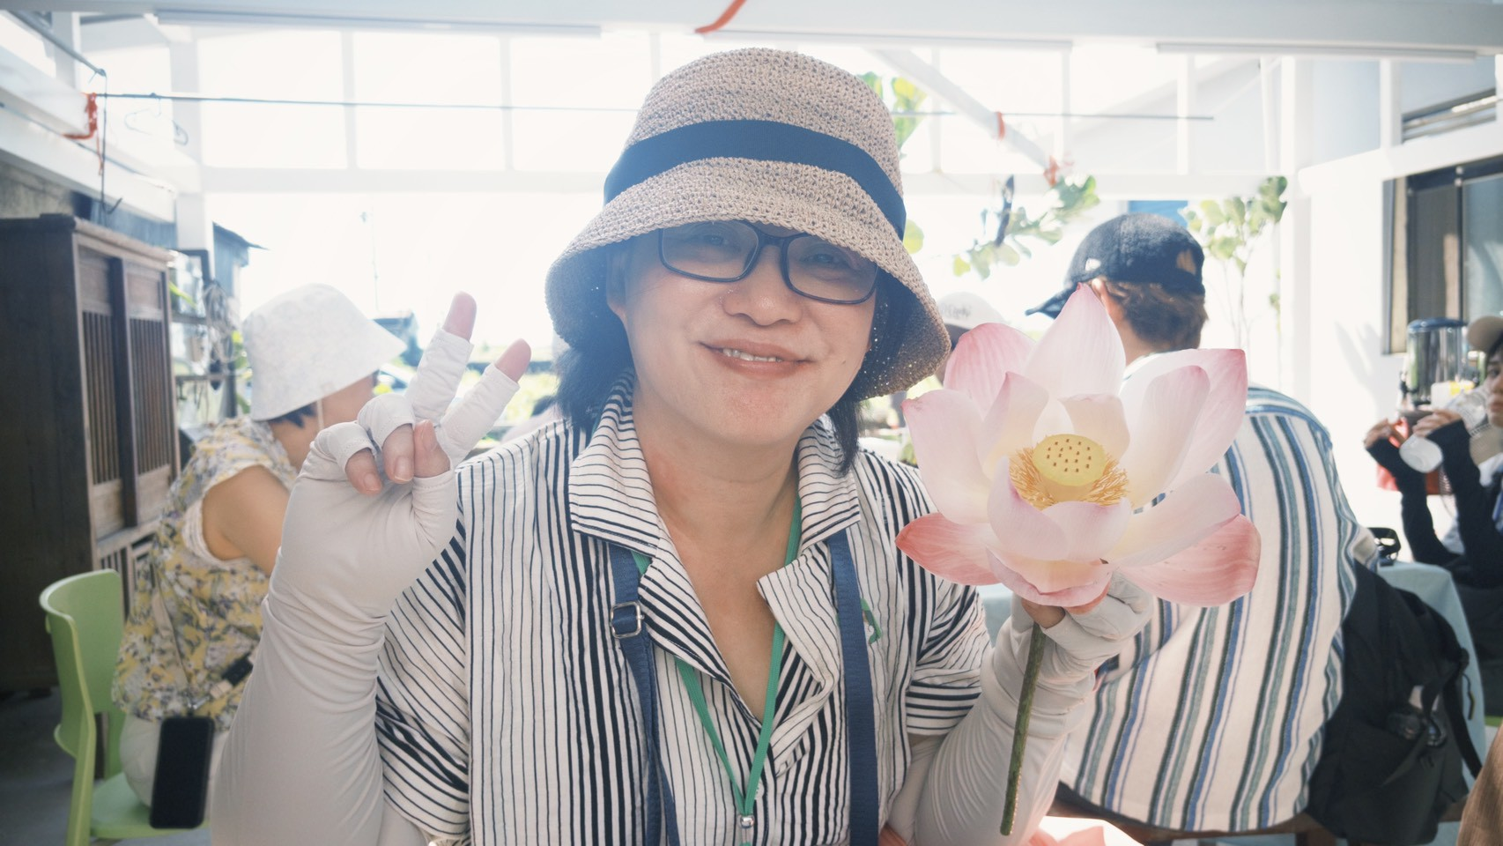

KEY METRICS
量化指標
活動轉購率
會員轉換率
回購率
參加活動後有多少人下單
有多少顧客願意加入會員
品牌是否讓顧客願意再次購買
AQUA TEAM
18

Slide 14
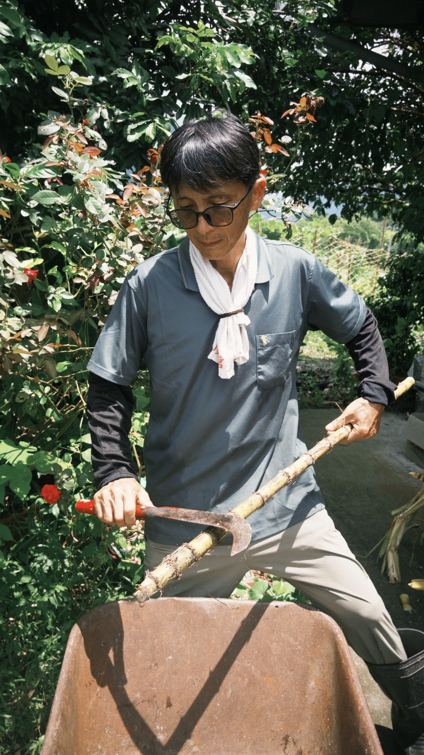
讓每一根甘蔗，都能被榨乾。
一物多用，讓價值最大化；
品牌口碑，讓關係更長久；
多元收入，讓夢想撐得下去。
從「種出農產品」，走向「創造品牌價值」。
AQUA TEAM - aquaguy、aquagod、aquaman、aquawoman、kkbox、aquawarrior
謝謝聆聽 · 一起把田園夢，變成可以生活的日常

Slide 15
STEP 1–2
先認識作物，再認識市場
1
CROP DISCOVERY
2
CUSTOMER DISCOVERY
重新認識你的作物
重新觀察市場需求
我真正擁有什麼資源？
很多加工品失敗，不是產品不好，而是沒有人需要。
主要作物有哪些？何時產量最多？
哪些容易剩下、外觀不好賣不掉？
哪些品質最好、最具地方特色？
產出：作物資源盤點表（例：甘蔗高甜度、耐風雨、剩料多）
誰會買？觀光客、親子、露營、送禮、企業禮盒
他們真正想要的是方便、健康、體驗、故事
產出：顧客需求地圖（觀光客→想帶回宜蘭特色→伴手禮）
核心：把作物當「資源」，不只是農產品。
核心：不要賣作物，要賣需求。
AQUA TEAM
05

Slide 16
STEP 3–4
先發散可能性，再向世界借靈感
3
VALUE EXPANSION
4
INSPIRATION SEARCH
發散加工可能性
尋找外部靈感
一種農產品，至少發想 10 種加工方式。
不用重新發明，可以借鏡全世界。
米 → 米酒、米餅、米果、米冰淇淋、米奶、米香…
甘蔗 → 黑糖、糖漿、冰棒、發酵飲、DIY 材料
面向：食品／飲品／甜點／保養品／文創／體驗
查詢日本、韓國、歐洲與台灣各縣市案例
地方創生、農會、文創品牌怎麼做？
跨領域合作：食品系、設計系、農改場、研究機構
核心：不要只有一種答案，先大量發散。
核心：不只找競爭者，更要找不同產業的靈感。
AQUA TEAM
06

Slide 17
STEP 5–6
串起在地夥伴，說好品牌故事
5
LOCAL COLLABORATION
6
BRAND STORY
建立地方共創模式
品牌故事設計
一位小農很難完成所有事，所以建立合作網絡。
品牌不是 Logo，品牌是故事。
盤點：附近小農、加工廠、包裝設計、農會、餐廳、學校
串聯政府資源與地方創生團隊
例：自家草莓＋附近蜂蜜＋茶葉＝宜蘭特色禮盒
我們是誰？種什麼？為什麼這樣種？
這片土地有什麼特色？想解決什麼問題？
例：宜蘭多雨→選耐候甘蔗→善用剩料→減少浪費、創造價值
核心：不是自己做全部，而是一起創造價值。
核心：用故事讓顧客記住你，而不是比價格。
AQUA TEAM
07

Slide 18
STEP 7 · 核心理念
小量驗證，形成可複製的模式
7
PROTOTYPE & TEST
驗證與優化
整套工具包，一句話：
不要一次做很多，先做小量測試。
從「種出農產品」，
走向
「創造品牌價值」。
試吃、市集販售、問卷、訪談
觀察購買率與社群回饋，再次改良
留下加工／品牌／包裝／銷售流程
形成可複製的模式
重新認識作物、探索加工可能、連結在地資源與市場需求，讓每位小農都能用系統化流程，把農產品變成有故事、有特色、有競爭力的品牌。
核心：先小步驗證，再放大複製。
AQUA TEAM
08

